Slide 1
«Живительная сила искусства»
Факультативное занятие в 5 – 6 классах
по рассказу К.Г. Паустовского «Старый повар
Автор: учитель русского языка и литературы МОУ «Бегуницкая СОШ» Кормашова Н.С.

Slide 2
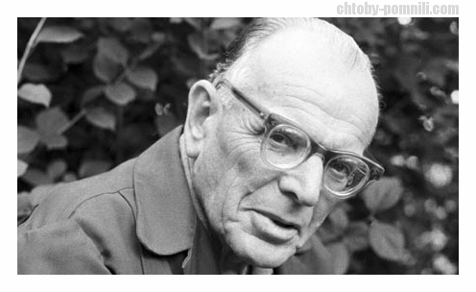
К.Г.Паустовский «Старый повар»
Цель: показать живительную силу искусства, силу музыки, когда она создана великим композитором, творящим для людей.

Slide 3
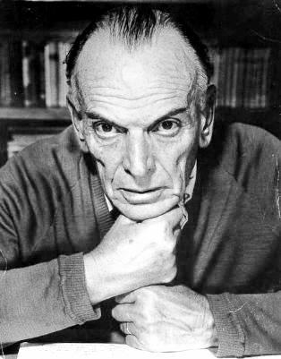
Доктор Пауст (так звали писателя друзья).
Константин Георгиевич Паустовский (1892 – 1968) – автор известных повестей и рассказов для детей и взрослых «Тёплый хлеб», «Квакша», «Растрёпанный воробей», «Кот-ворюга» и других. Писатель воспевал красоту родной природы, людей, любящих труд и творчество. Многие свои произведения он посвятил музыкантам, художникам, писателям, артистам.

Slide 4
Что такое искусство?
- Что мы понимаем под словом искусство? Какие виды искусства вы знаете?
- А зачем оно нужно? Зачем художник пишет картины? Композитор пишет музыку? Писатель создаёт художественные произведения? Почему поэт пишет стихи? Каково назначение искусства?
Искусство – 1) Творческое воспроизведение действительности в художественных образах, творческая художественная деятельность. 2) Отрасль творческой художественной деятельности
( изобразительное, сценическое, прикладное, кино и др.)

Slide 5
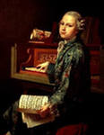
Словарная работа.
Флорин – старинная западно-европейская монета (золотая или серебряная).
Жабо – пышная отделка у воротника из кружев или лёгкой ткани.
Клавесин – старинный струнный щипковый клавишный музыкальный интструмент.
Камзол – старинная мужская куртка-безрукавка под верхнюю одежду.

Slide 6
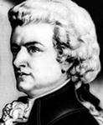
Моцарт Вольфганг Амадей (1756 – 1791) – великий австрийский композитор и дирижёр.
- Слушайте! – сказал незнакомец. – Слушайте и смотрите! – Он заиграл. ... (звучит музыка).
- Какое воздействие произвела музыка незнакомца на обитателей дома?
(Лицо незнакомца покрыла бледность, клавесин пел полным голосом, старый пёс вылез из будки, на улице пошёл мокрый снег, но пёс не уходил, а только потряхивал ушами).

Slide 7
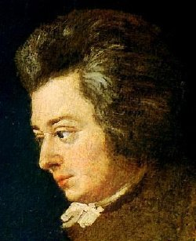
Беседа по вопросам:
- Как вы понимаете слово исповедь?
- Какой грех терзал совесть старого повара Иоганна Мейера?
- Каково было его последнее желание? Как молодому композитору удалось выполнить последнюю волю умирающего?
- А что видел старый повар, слушая музыку великого композитора?
- Как сам композитор комментирует свою музыку, учит её понимать?

Slide 8
Клавесин пел полным голосом впервые за многие годы. Он наполнял своими звуками не только сторожку, но и весь сад... Начал идти мокрый снег, но пес только потряхивал ушами.
— Я вижу, сударь! — сказал старик и приподнялся на кровати. — Я вижу день, когда я встретился с Мартой и она от смущения разбила кувшин с молоком. Это было зимой, в горах. Небо стояло прозрачное, как синее стекло, и Марта смеялась. Смеялась, — повторил он, прислушиваясь к звучанию струн.
Незнакомец играл, глядя в черное окно.
— А теперь, — спросил он, вы видите что-нибудь?
— Старик молчал, прислушиваясь.
— Неужели вы не видите, — быстро сказал незнакомец, не переставая играть, — что ночь из черной сделалась синей, а потом голубой, и теплый свет уже падает откуда-то сверху, и на старых ветках ваших деревьев распускаются белые цветы. По-моему, это цветы яблони, хотя отсюда, из комнаты, они похожи на большие тюльпаны. Вы видите: первый луч упал на каменную ограду, нагрел ее, и от нее подымается пар. Это, должно быть, высыхает мох, наполненный растаявшим снегом. А небо делается все выше, все синей, все великолепнее, и стаи птиц уже летят на север над нашей старой Веной.
— Я вижу все это! — крикнул старик.

Slide 9
Творческое задание.
Понравился ли вам рассказ? Какие чувства вы испытывали, слушая его?
Как бы вы сформулировали основную мысль рассказа? Что нам хочет этим рассказом сказать автор?
Написание сочинения-миниатюры на тему «Размышляя над рассказом «Старый повар» К.Г.Паустовского» или «Когда искусство становится великим?»

